Slide 1
Ochrany proti nadproudům
Ing. Jaroslav Bernkopf

Slide 2
Osnova
Nadproud
Definice
Rozdělení
proudové přetížení
zkrat
Ochrana před
proudovým přetížením
zkratem
Přístroje
pojistky
jističe

Slide 3
Definice
Nadproud je proud, který přesahuje nejvyšší přípustnou hodnotu provozního proudu.

Slide 4
Definice
Proudové přetížení je stav, při kterém (spíše dlouhodobě) obvodem teče proud větší než přípustný.
Proudové přetížení vzniká ve správně zapojených obvodech připojením
mnoha spotřebičů
spotřebičů s velkým odběrem

Slide 5
Definice
Zkratový proud je způsoben zkratem.
Zkrat je stav, kdy elektrický proud neprochází přes spotřebič, ale přímo od jednoho pólu zdroje k druhému.
Přitom proud okamžitě dosahuje velké hodnoty.
Zkrat vzniká
chybným zapojením
zkratováním vodičů s různým napětím (např. prodření izolace)

Slide 6
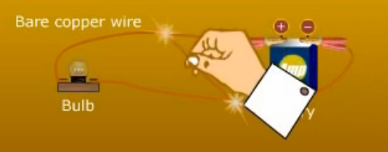
Zkrat
Short Circuit
https://www.youtube.com/watch?v=zorqwY2a8gI

Slide 7
Ochrana
Při proudovém přetížení i zkratu je třeba co nejrychleji přerušit elektrický obvod.
K tomu se používají
pojistky
jističe

Slide 8
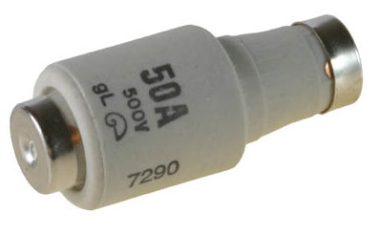
Pojistky
Pojistky
schopnost přerušit velký proud v krátké době
jen na jedno použití
špatná indikace stavu
nebezpečí pro obsluhu

Slide 9
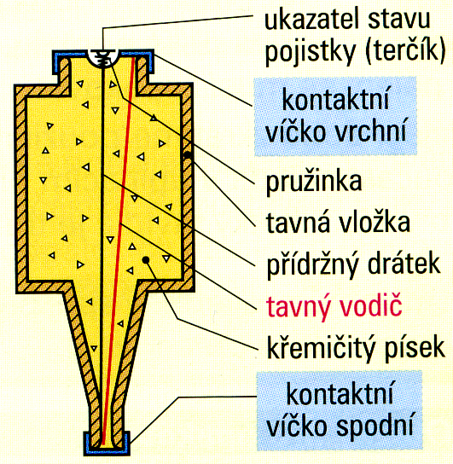
Pojistky
Definice
Pojistka je přístroj, který při průchodu nadměrného proudu rozpojí obvod.
Při tom dojde k její destrukci, nemůže se dále používat.

Slide 10
Pojistky
Princip
Pojistka tvoří nejslabší místo elektrického obvodu.
Průchodem velkého proudu se vodič uvnitř pojistky přetaví.
Tím se přeruší obvod.

Slide 11
Pojistky
Princip
Když se přetaví tavný vodič, přetaví se i přídržný drátek.
Pružinka vystřelí ukazatel stavu (terčík).

Slide 12
Pojistky
Typy pojistek
závitové
válcové
nožové
přístrojové
automobilové

Slide 13
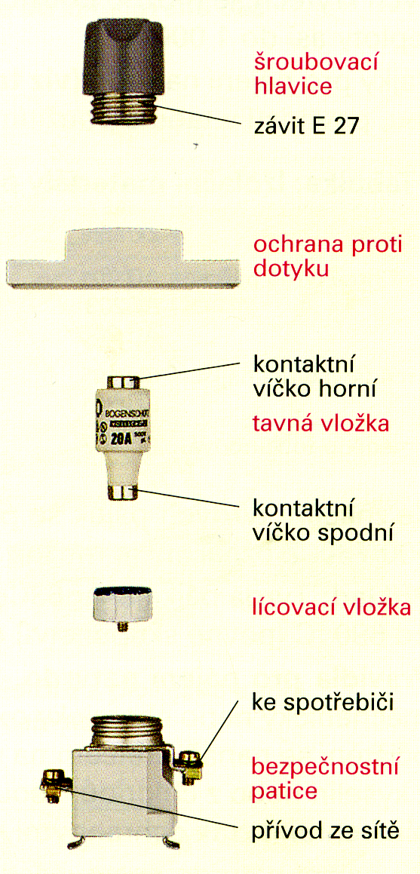
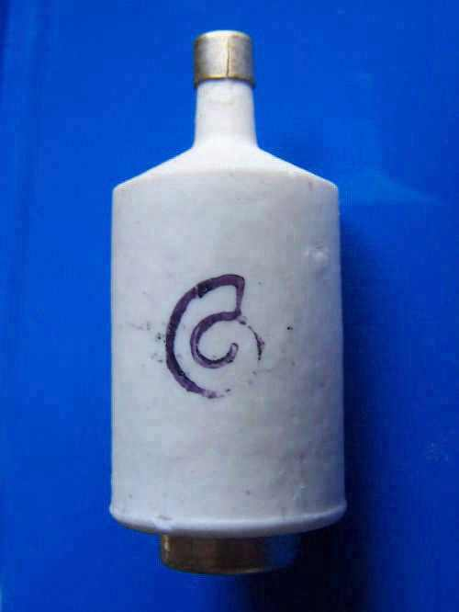
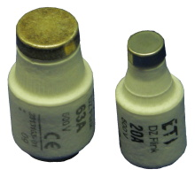
Pojistky
Závitové pojistky
Používají se v bytových instalacích. Nahrazují se jističi.

Slide 14
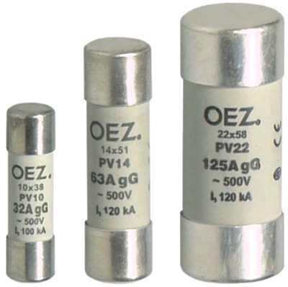
Pojistky
Válcové pojistky
Používají se v průmyslových rozvaděčích a v elektrických strojích.
Oba konce jsou stejné.
Zaberou v rozvaděči méně místa než závitové.

Slide 15
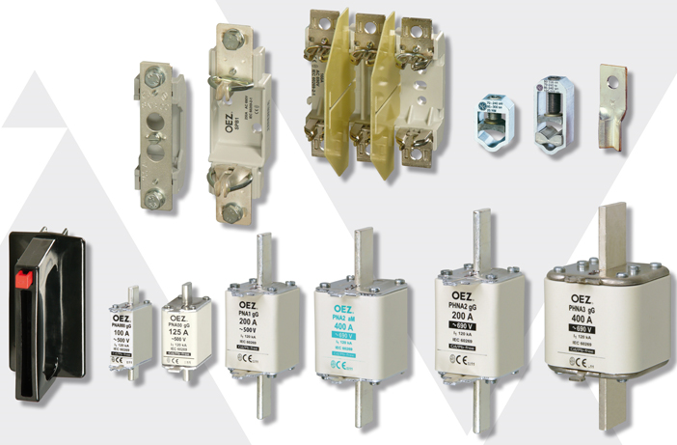
Pojistky
Nožové pojistky
Pro velké proudy. Vyměňují se přípravkem zvaným „žehlička“.

Slide 16
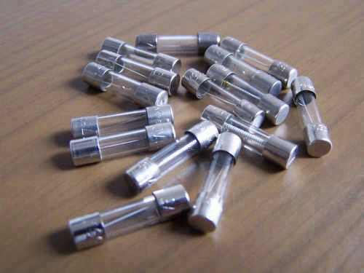
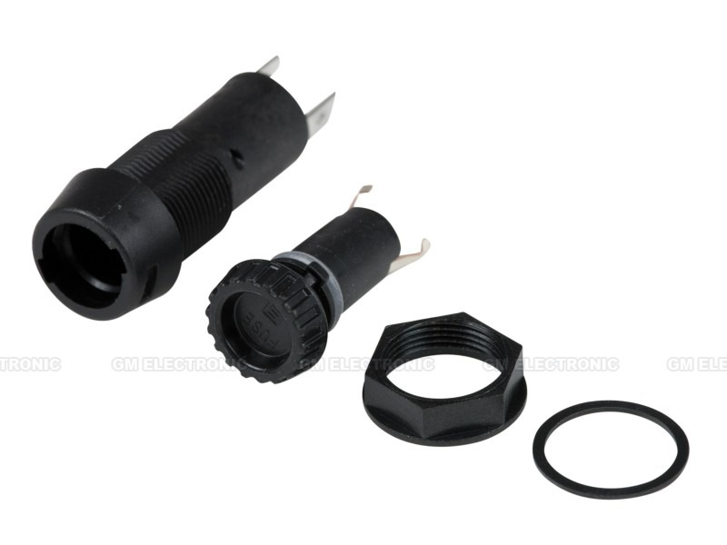
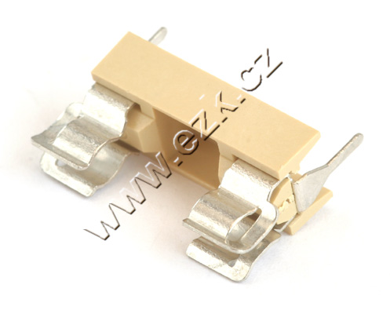
Pojistky
Přístrojové pojistky
Používají se v elektrických přístrojích.
Jsou přístupné zvenku a vyměnitelné laicky, nebo nepřístupné uvnitř na plošném spoji.

Slide 17
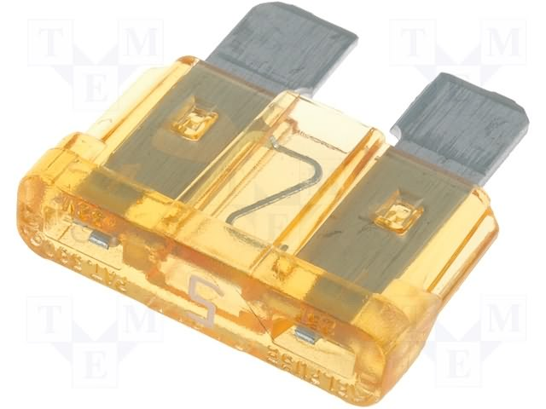
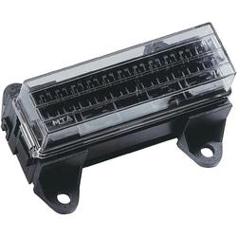
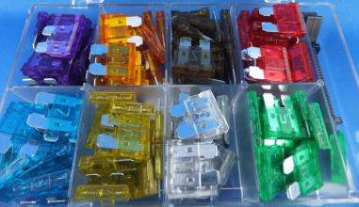
Pojistky
Automobilové pojistky
Používají se v dopravních prostředcích.

Slide 18
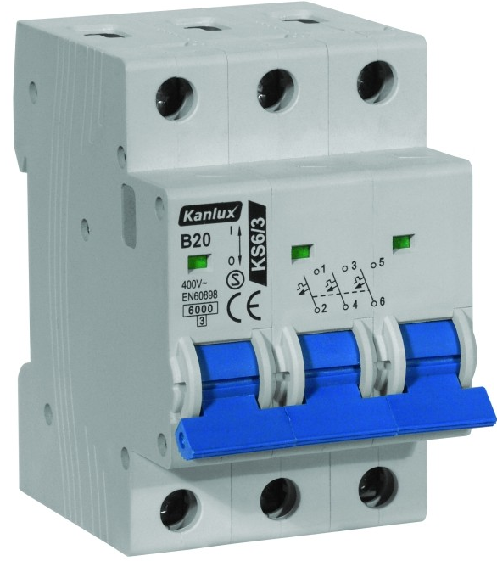
Jističe
Jističe
snadné obnovení činnosti
signalizace stavu
bezpečnost obsluhy
u tří fází vyloučení
dvojfázového chodu

Slide 19
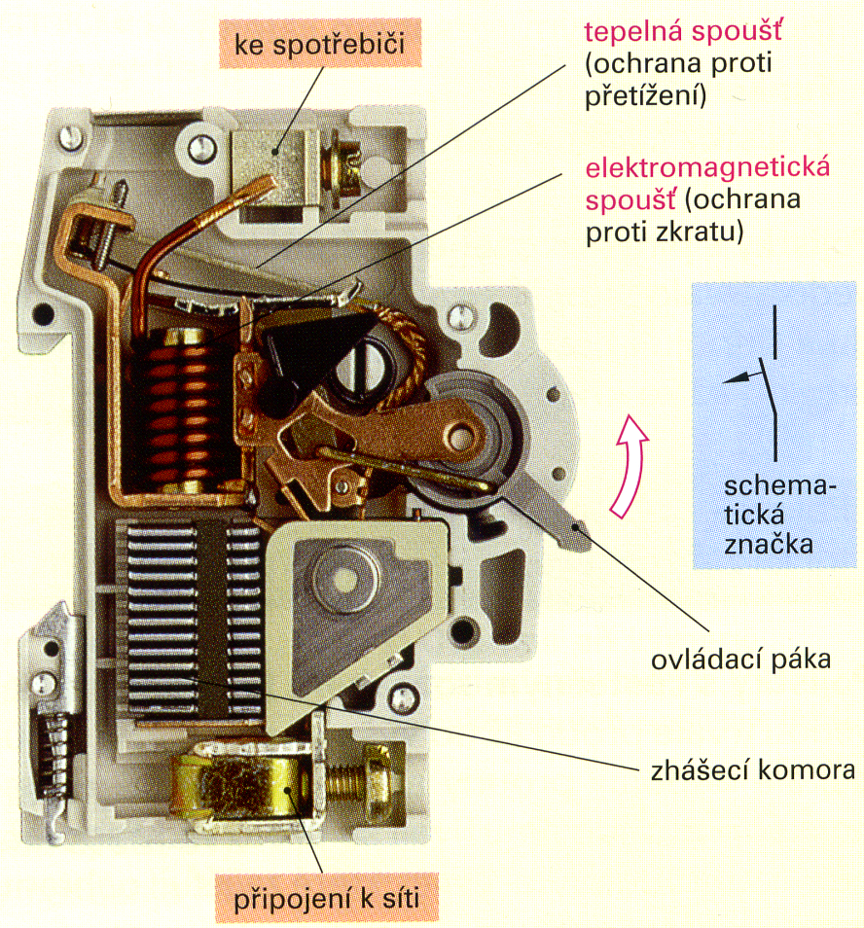
Jističe
připojovací svorka
Definice
Jistič je přístroj, který při průchodu nadměrného proudu rozpojí obvod.
Při tom nedojde k jeho destrukci, může se dále používat.
připojovací svorka

Slide 20
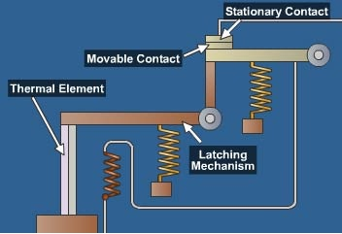
Jističe
připojovací svorka
Funkce
Tepelná spoušť, ovládaná bimetalem, reaguje pomalu, má velkou setrvačnost.
Proto chrání proti dlouhodobému přetížení.
připojovací svorka

Slide 21
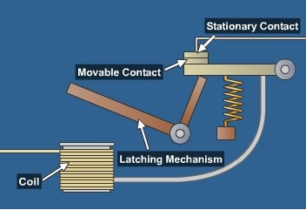
Jističe
připojovací svorka
Funkce
Elektromagnetická spoušť reaguje rychle, má malou setrvačnost. Proto chrání proti zkratu.
připojovací svorka

Slide 22
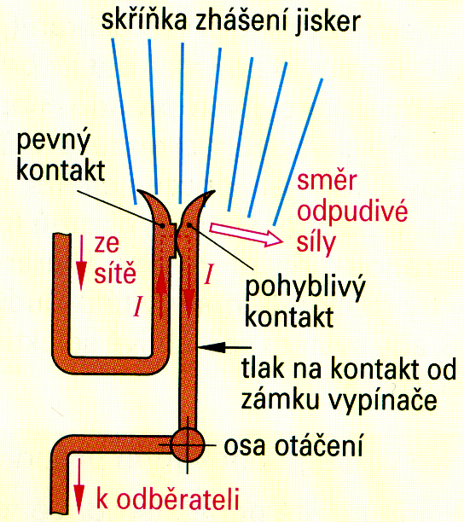
Jističe
připojovací svorka
Funkce
Zhášecí komora napomáhá zhasnutí oblouku, který by se mohl vytvořit při rozepnutí.
připojovací svorka

